Slide 1
Instalando o Qgis
Prof. Dr. Fernando Campos Mendonça
Doutoranda Elizabeth Lima Carnevskis

Slide 2
Download do Qgis
Utilize o seguinte link
https://www.qgis.org/pt_BR/site/forusers/download.html

Slide 3
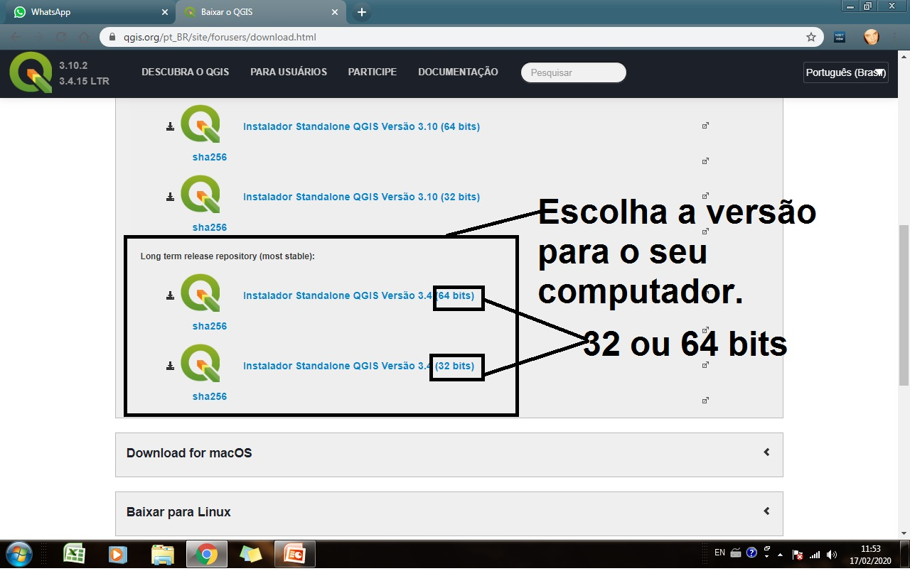
Escolha a versão mais estável
(most stable)

Slide 4
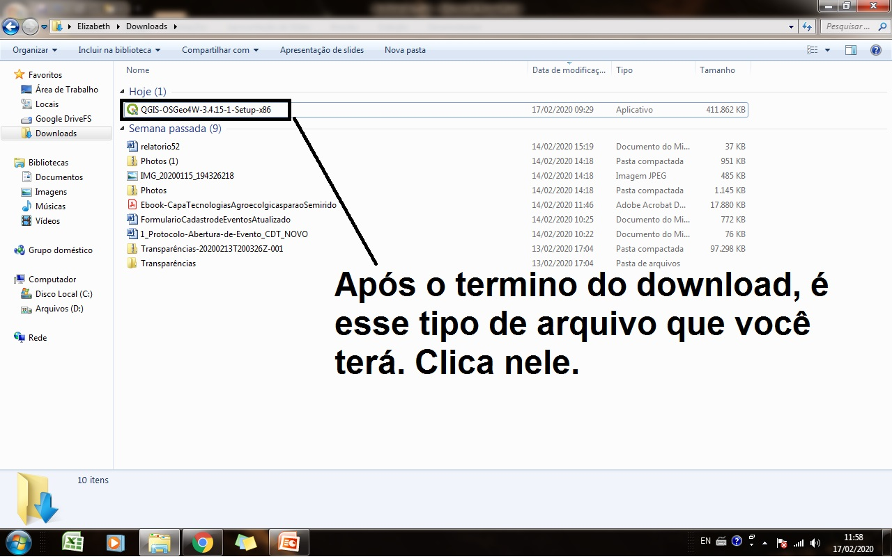

Slide 5
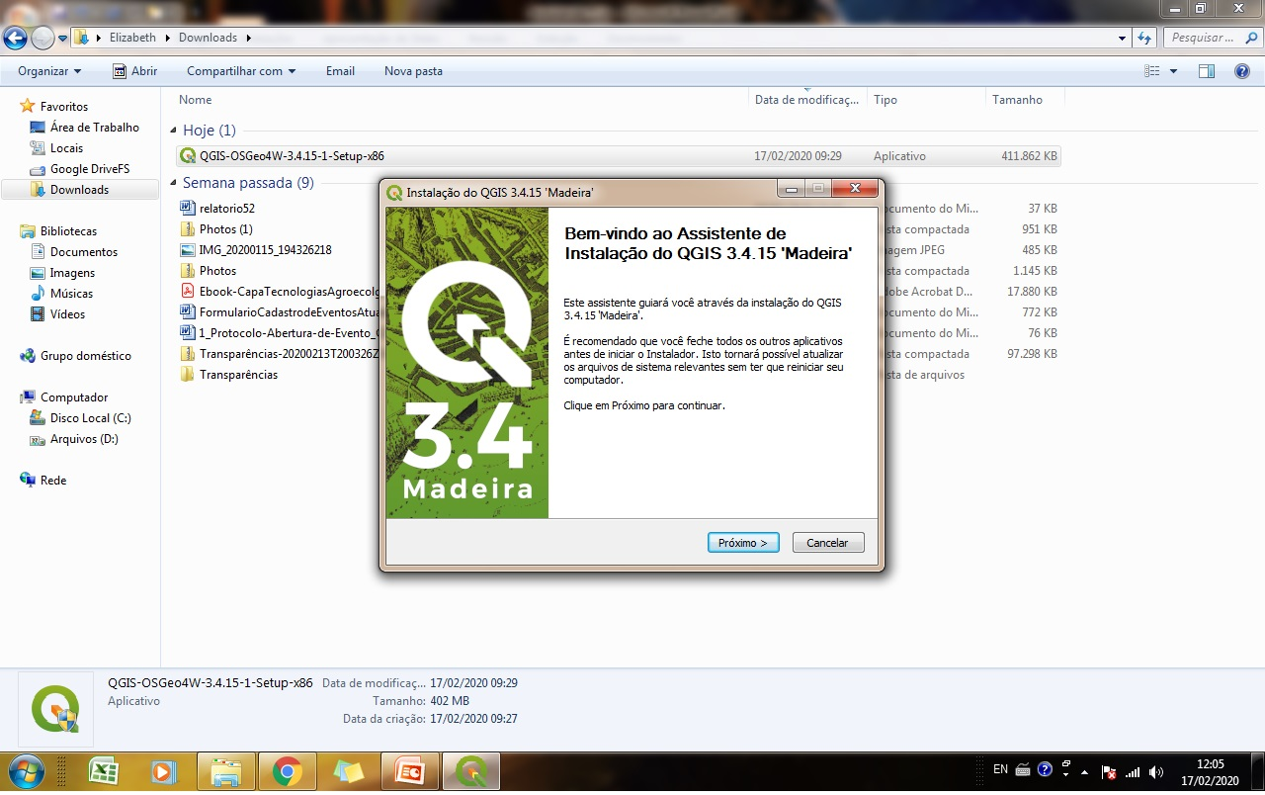

Slide 6
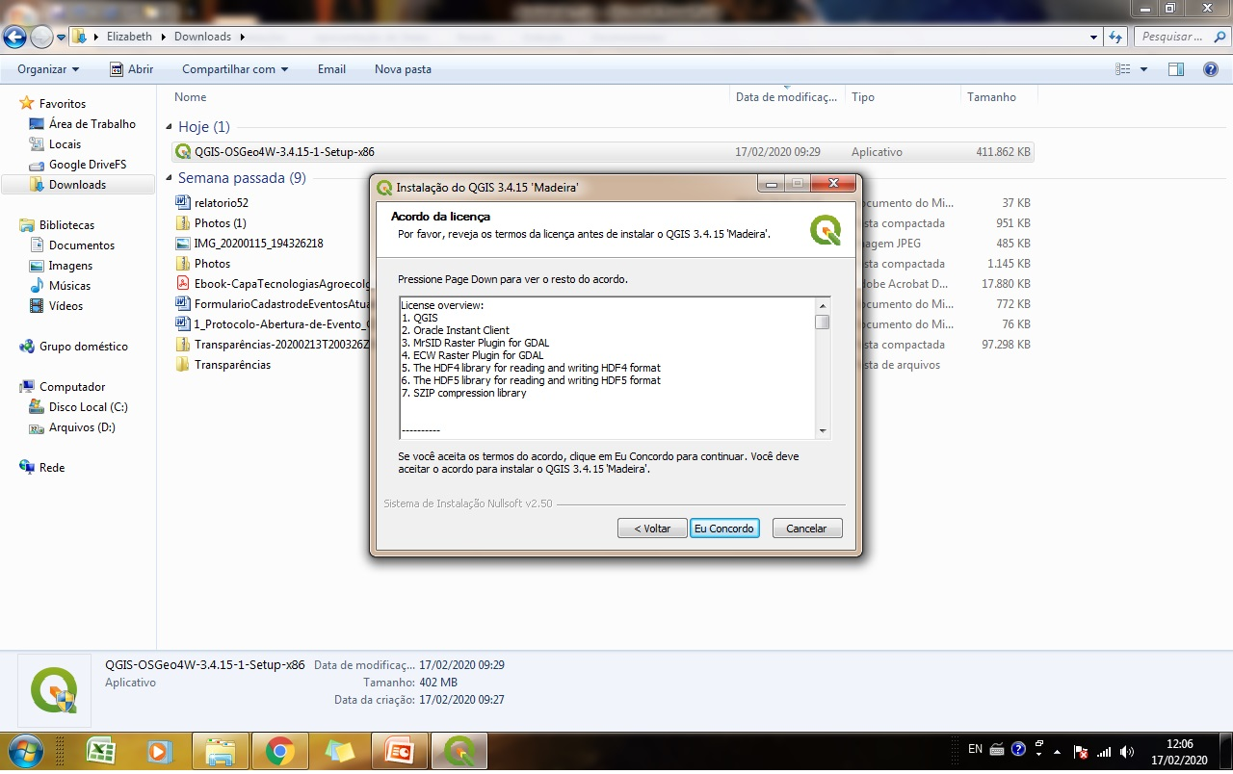

Slide 7
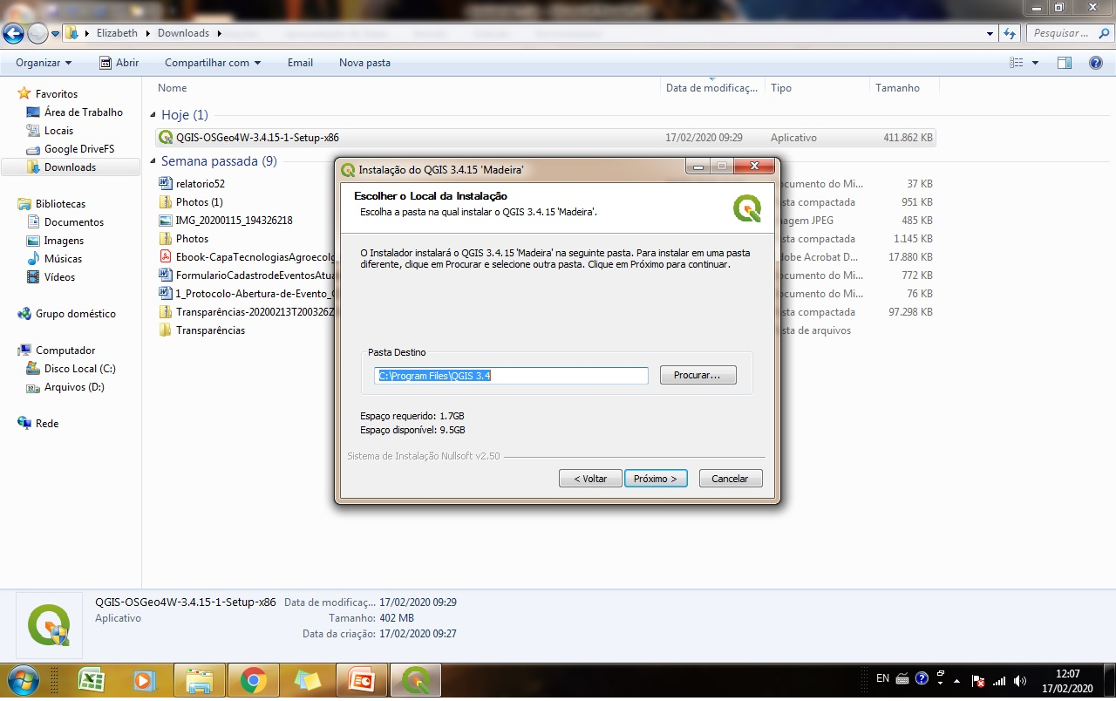

Slide 8
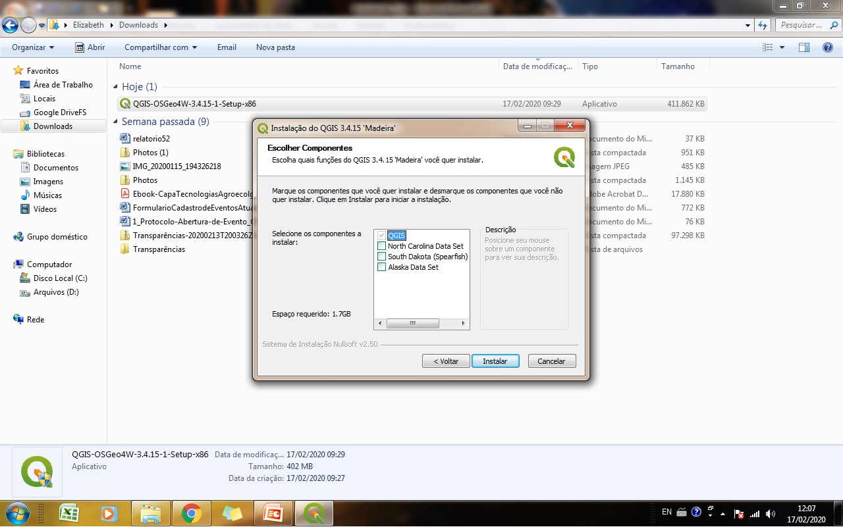

Slide 9
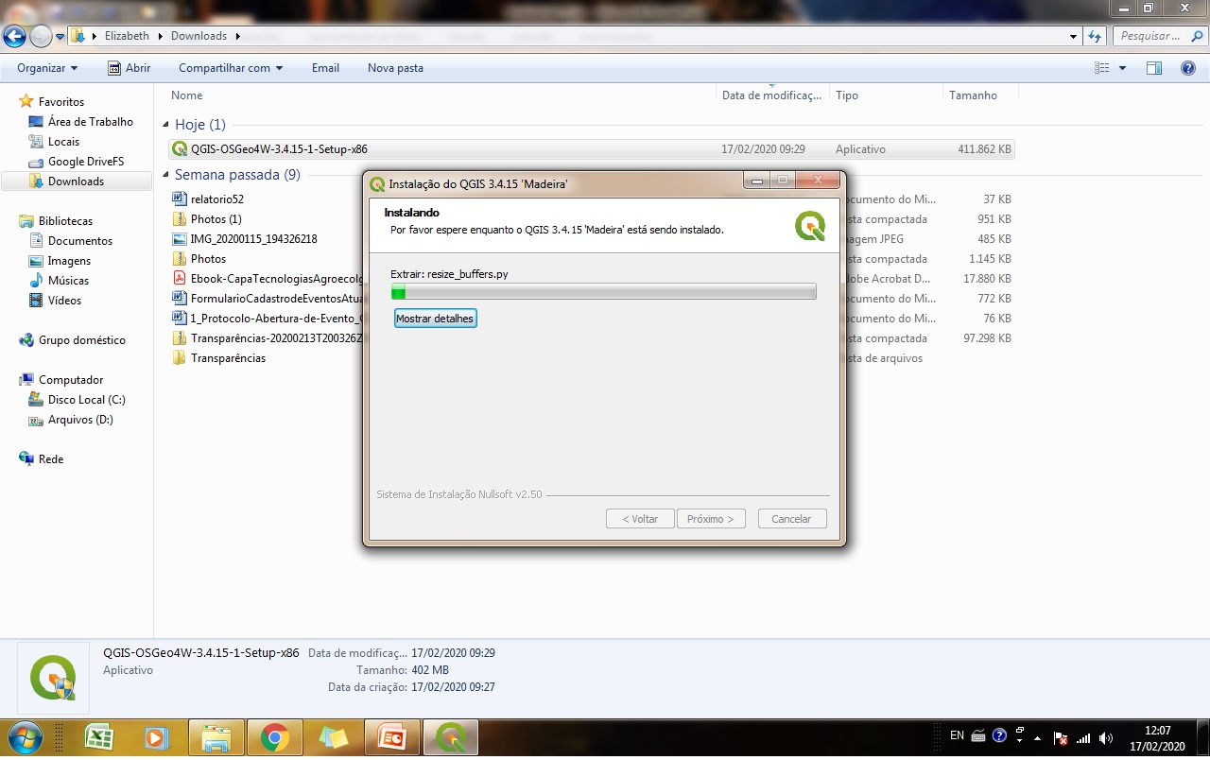

Slide 10
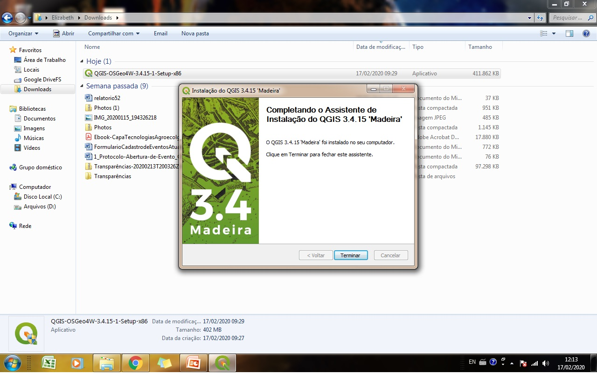

Slide 11
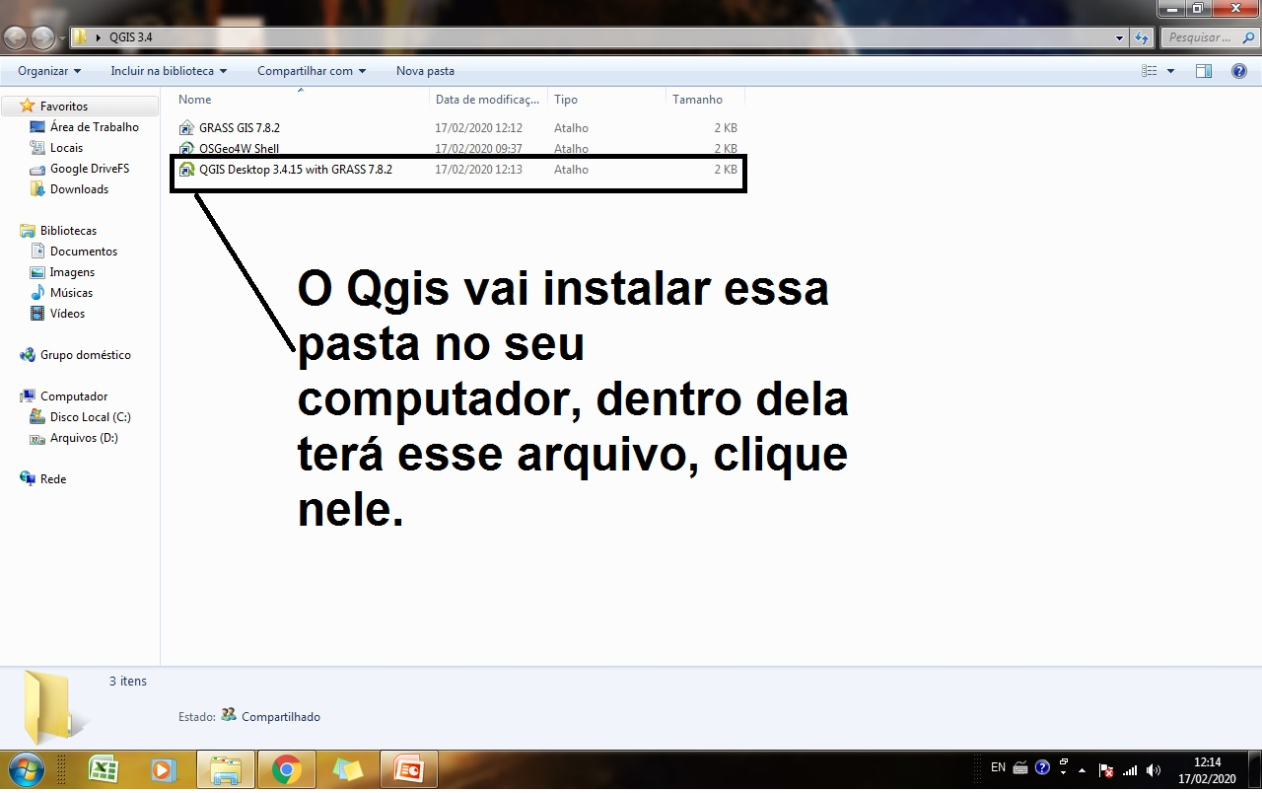

Slide 12
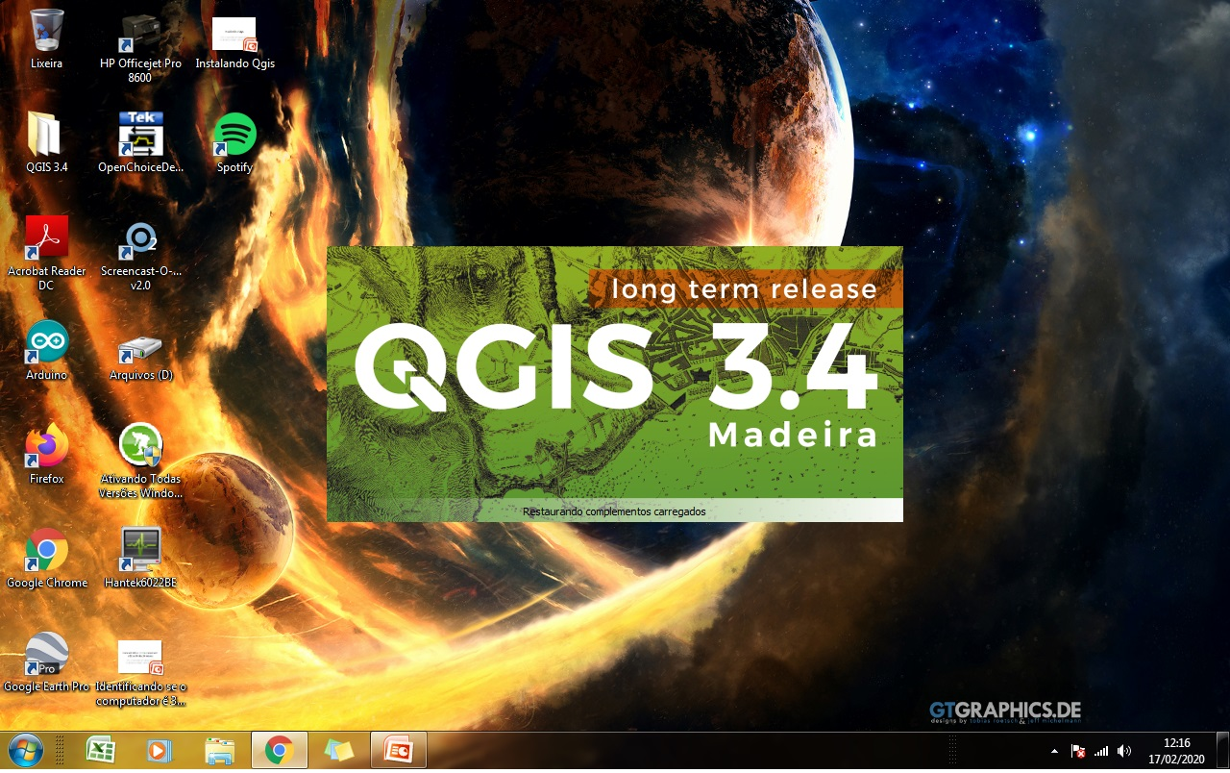

Slide 13


